Slide 1
Автор – Ю.И. Тимохина, узМузыкальный чемоданчик
Юлия Ивановна ТИМОХИНА,
музыкальный руководитель, МБДОУ детский сад
Компенсирующего вида № 32 «Дружные ребята»,
г. Старый Оскол, Белгородская область

Slide 2
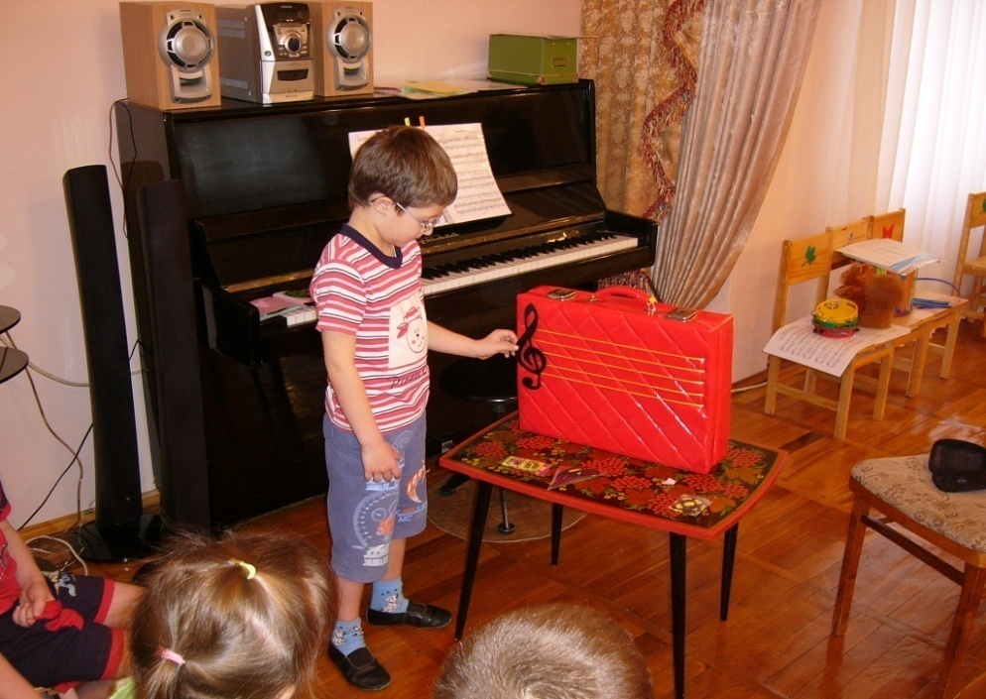
ИЗУЧАЕМ НОТНУЮ ГРАМОТУ

Slide 3
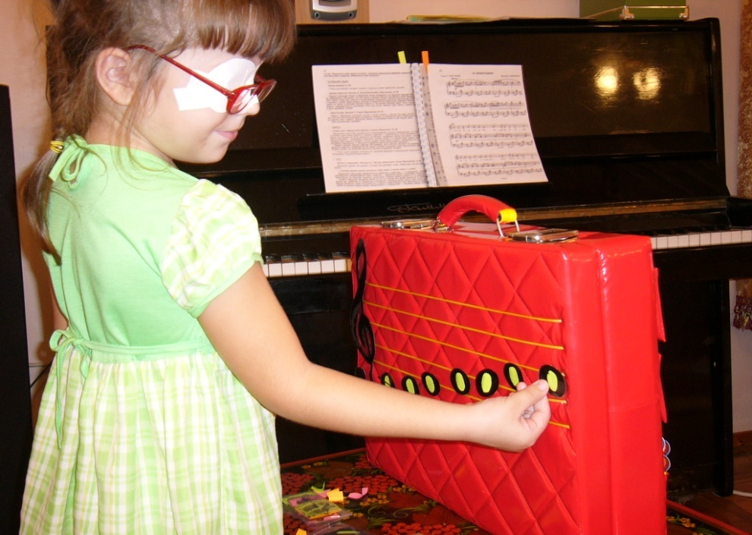

Slide 4
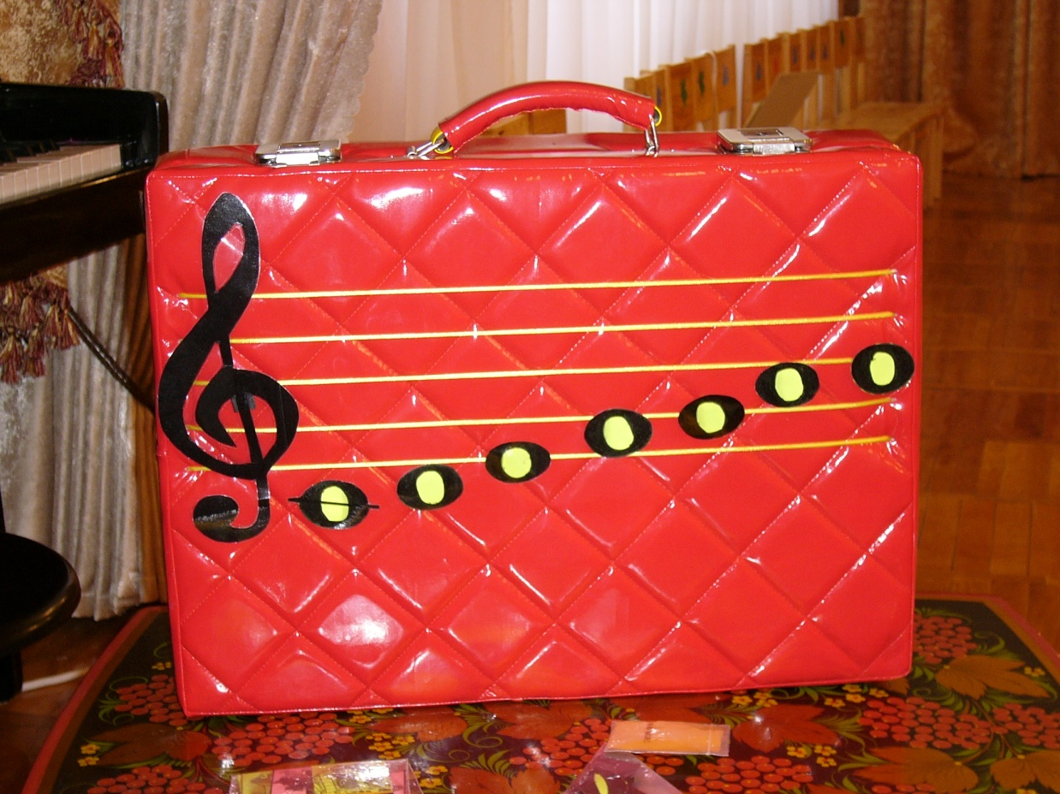
ВЕСЁЛЫЕ НОТКИ

Slide 5
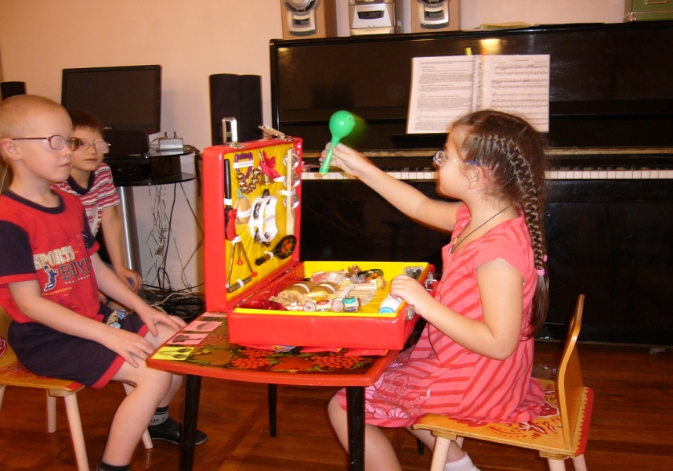
ОТГАДАЙ, НА ЧЁМ ИГРАЮ

Slide 6
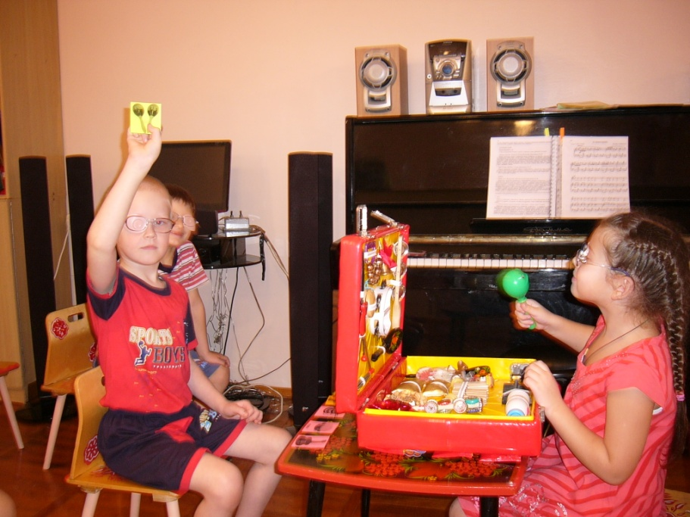

Slide 7
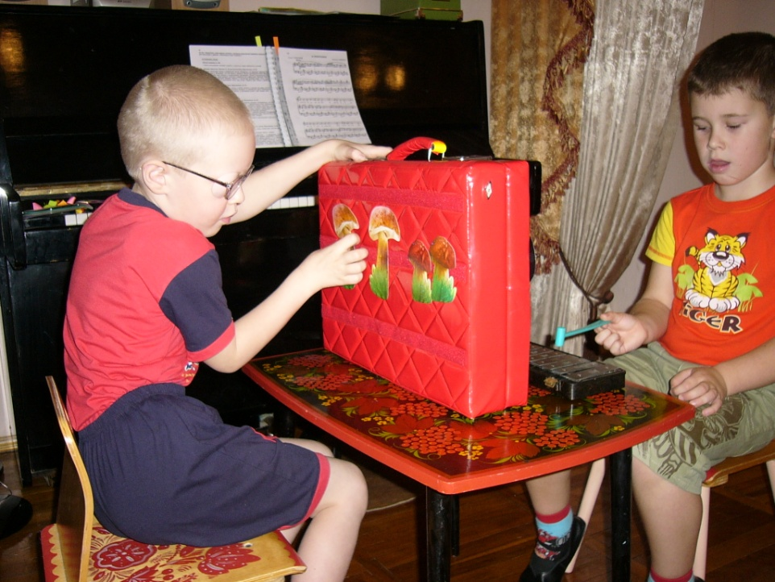
МОДЕЛИРОВАНИЕ РИТМА И ВЫСОТЫ

Slide 8
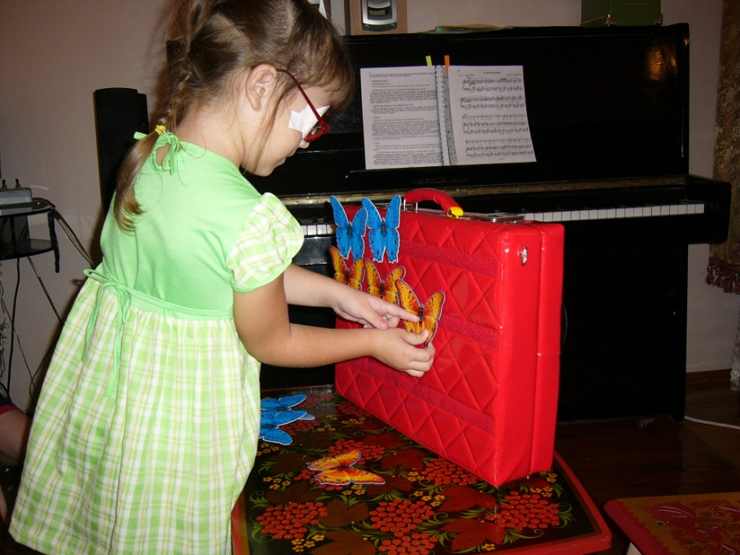

Slide 9
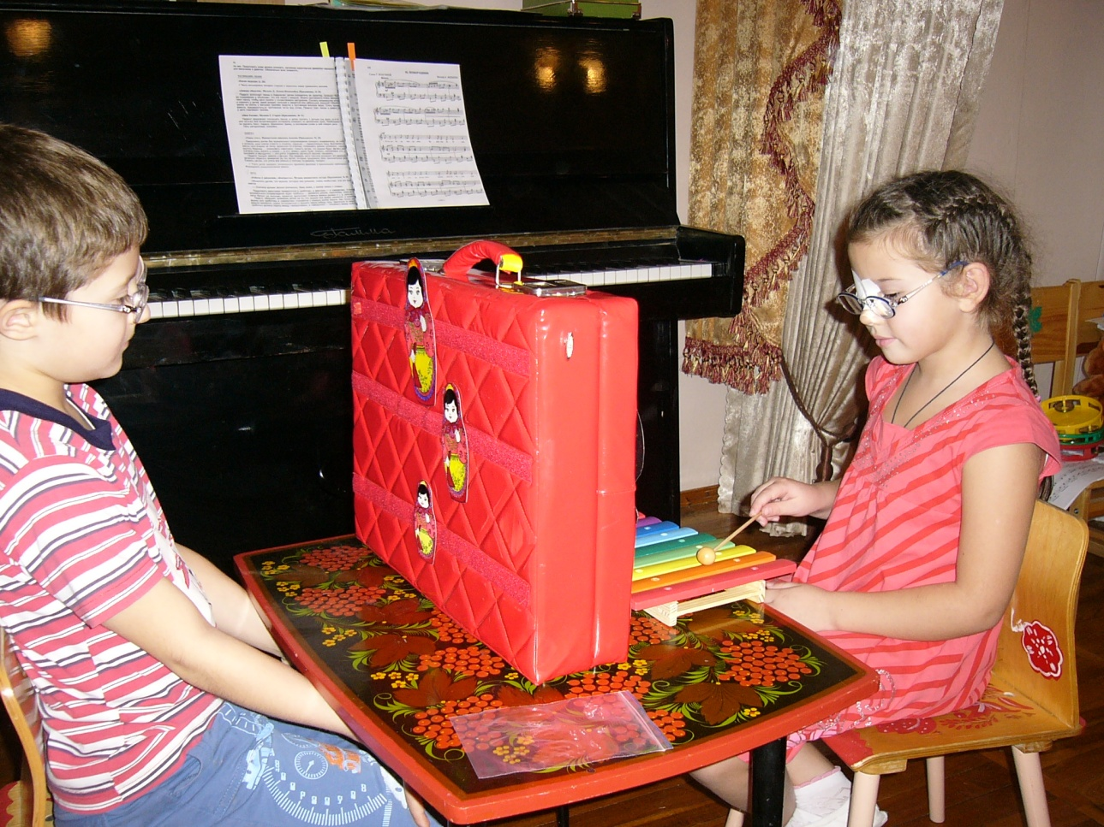
УГАДАЙ, КТО ПОЁТ

Slide 10
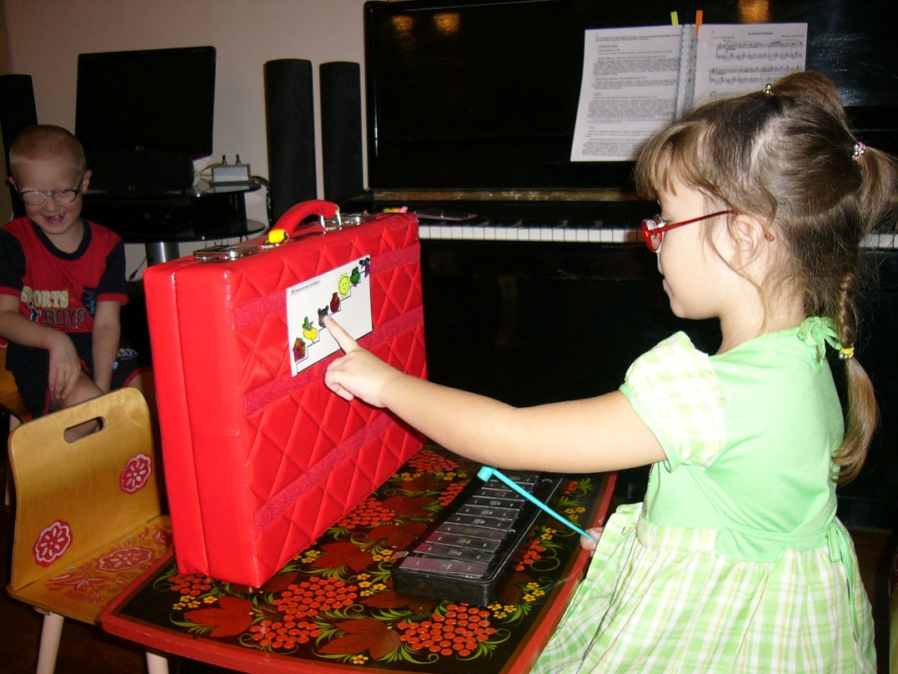
ИГРАЕМ И ПОЁМ

Slide 11
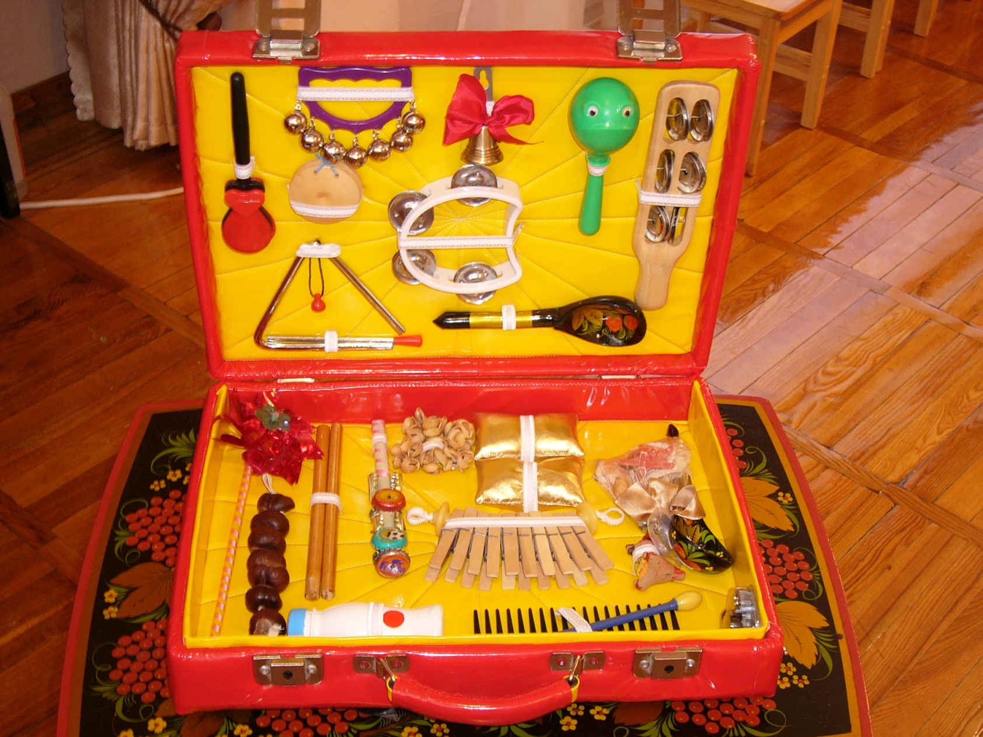
АХ, КАКОЕ ЧУДО!

Slide 12
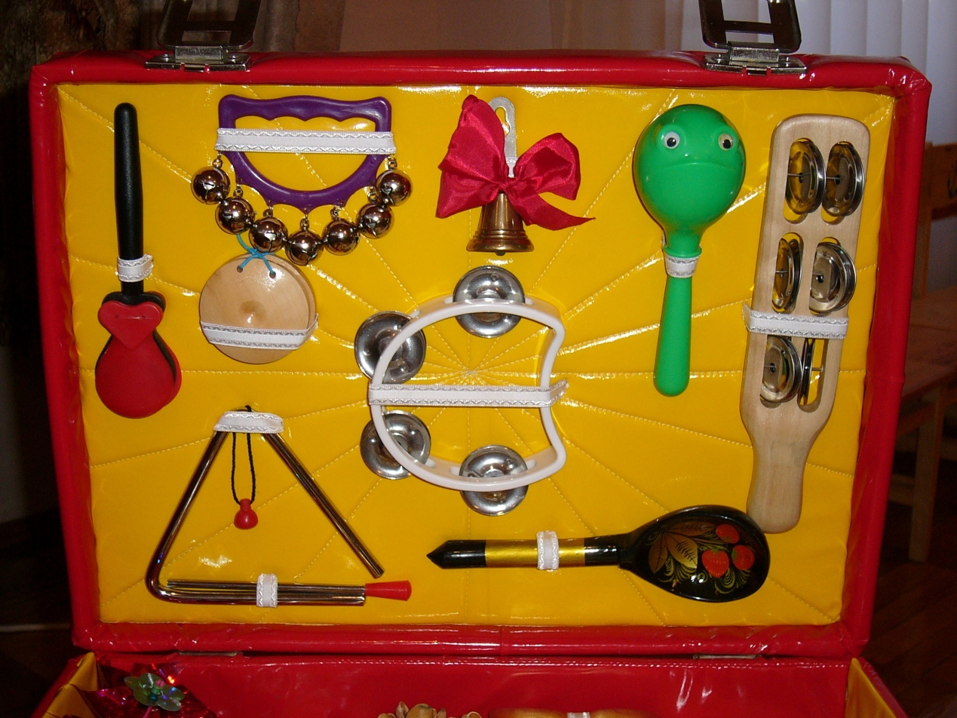

Slide 13
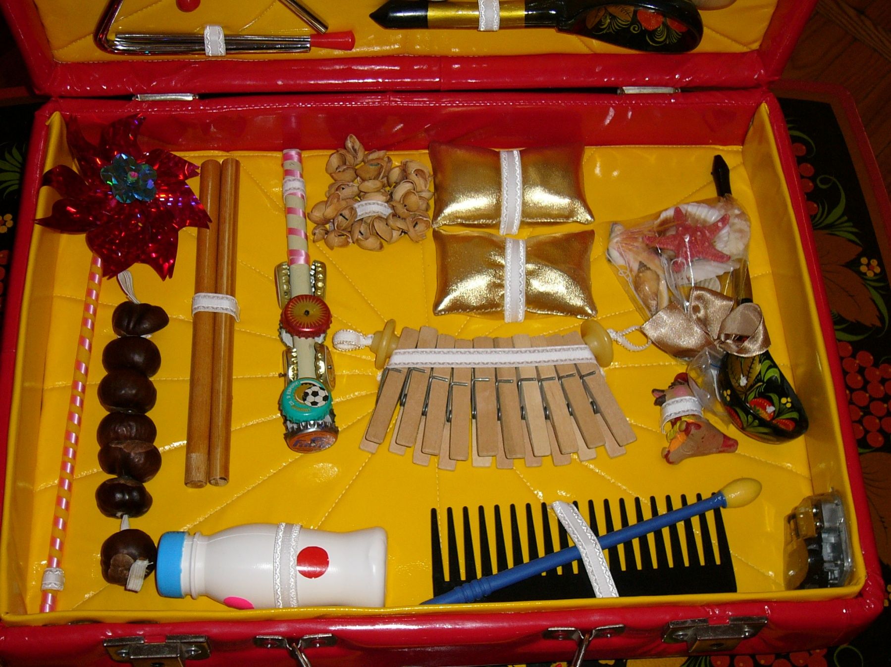

Slide 14
